Slide 1
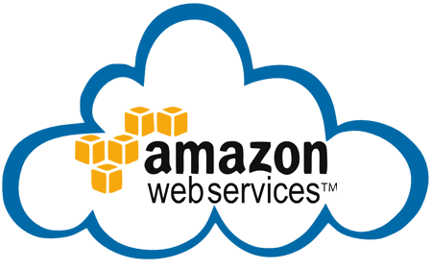
Giới thiệu Amazon Web Services

Slide 2

Nội dung:
Giới thiệu chung về Amazon web service
AWS IOT
AWS Lambda
AWS DynamoDB

Slide 3
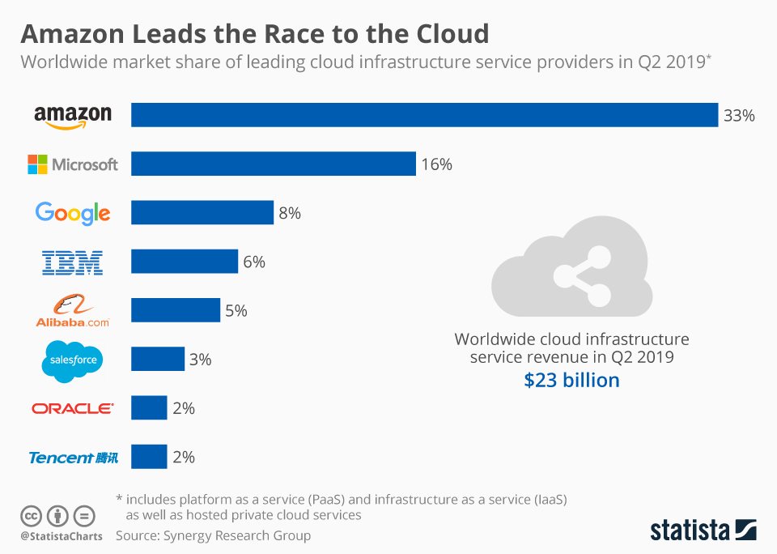
Giới thiệu chung về Amazon web service
Notes:
Google, Microsoft và IBM đều là những gã khổng lồ công nghệ, đi đầu trong nhiều lĩnh vực và sở hữu hàng tỷ người dùng. Nhưng có một mảng kinh doanh mà nhiều năm nay họ luôn đi sau Amazon.
Điều đáng nói, mảng kinh doanh đó lại không phải thương mại điện tử, lĩnh vực gắn chặt với tên tuổi của Amazon. Ít người biết rằng công ty này còn đang hoạt động trong một lĩnh vực khác, cũng có ảnh hưởng tới cả tỷ người dùng và đang độc chiếm vị trí số một thế giới.
Đó chính là lĩnh vực điện toán đám mây, có tên gọi Amazon Web Services (AWS) và được công bố lần đầu tiên năm 2006.
Đến năm 2015, Bezos đã chứng minh ông đúng khi lần đầu tiên công bố lợi nhuận “khổng lồ” từ AWS. AWS đã đem về tới 12,2 tỷ USD, với lợi nhuận 3,1 tỷ USD trong năm 2016.
Vậy Amazon Web Service là gì? Amazon tự định nghĩa sản phẩm của họ là “dịch vụ điện toán đám mây” (Cloud computing service). Chức năng chính của AWS là tính toán (computing), lưu trữ (storage), bảo mật, phân tích dữ liệu, dịch vụ trí tuệ nhân tạo, nền tảng Internet of Things...

Slide 4
Giới thiệu chung về Amazon web service
Hiện tại AWS có hơn 100 services và được tạo mới liên tục
Được chia thành các nhóm chính là:
Compute: EC2, Lambda,…
Storage: S3, Glacier, EBS,…
Database: DynamoDB, RDS, Elastic Cache, …
Migration: snowball,…
Networking & content delivery: VPC, cloudfront, API gateway, Route 53,…
Security, Identity & Compliance
Analytics: ElasticSearch, Kinesis, Redshift
Machine Learning: Lex, Translate, Rekognize, TensorFlow,..
Internet of Things: IoT core, 1-click, Greengrass, FreeRTOS, …
https://aws.amazon.com/products/

Slide 5
Cloud IoT platforms
How to choose the right IoT platform for your needs?
Notes:
Các Lợi ích mà IoT đem lại là quá rõ rang. Nhưng để tạo ra được một ứng dụng cho IoT chúng ta cần làm những gì?
Đa dạng các phương thức truyền tin: MQTT, HTTP, HTTPs
Hệ thống có khả năng mở rộng.
bảo mật tốt.
Tích hợp được với Cloud và ứng dụng để điều khiển và lưu trữ dữ liệu
SDK và công cụ lập trình

Slide 6

AWS IOT
Yếu tố nào là quan trọng với hệ thống IoT?
Notes:
Các Lợi ích mà IoT đem lại là quá rõ rang. Nhưng để tạo ra được một ứng dụng cho IoT chúng ta cần làm những gì?
Đa dạng các phương thức truyền tin: MQTT, HTTP, HTTPs
Hệ thống có khả năng mở rộng.
bảo mật tốt.
Tích hợp được với Cloud và ứng dụng để điều khiển và lưu trữ dữ liệu
SDK và công cụ lập trình

Slide 7
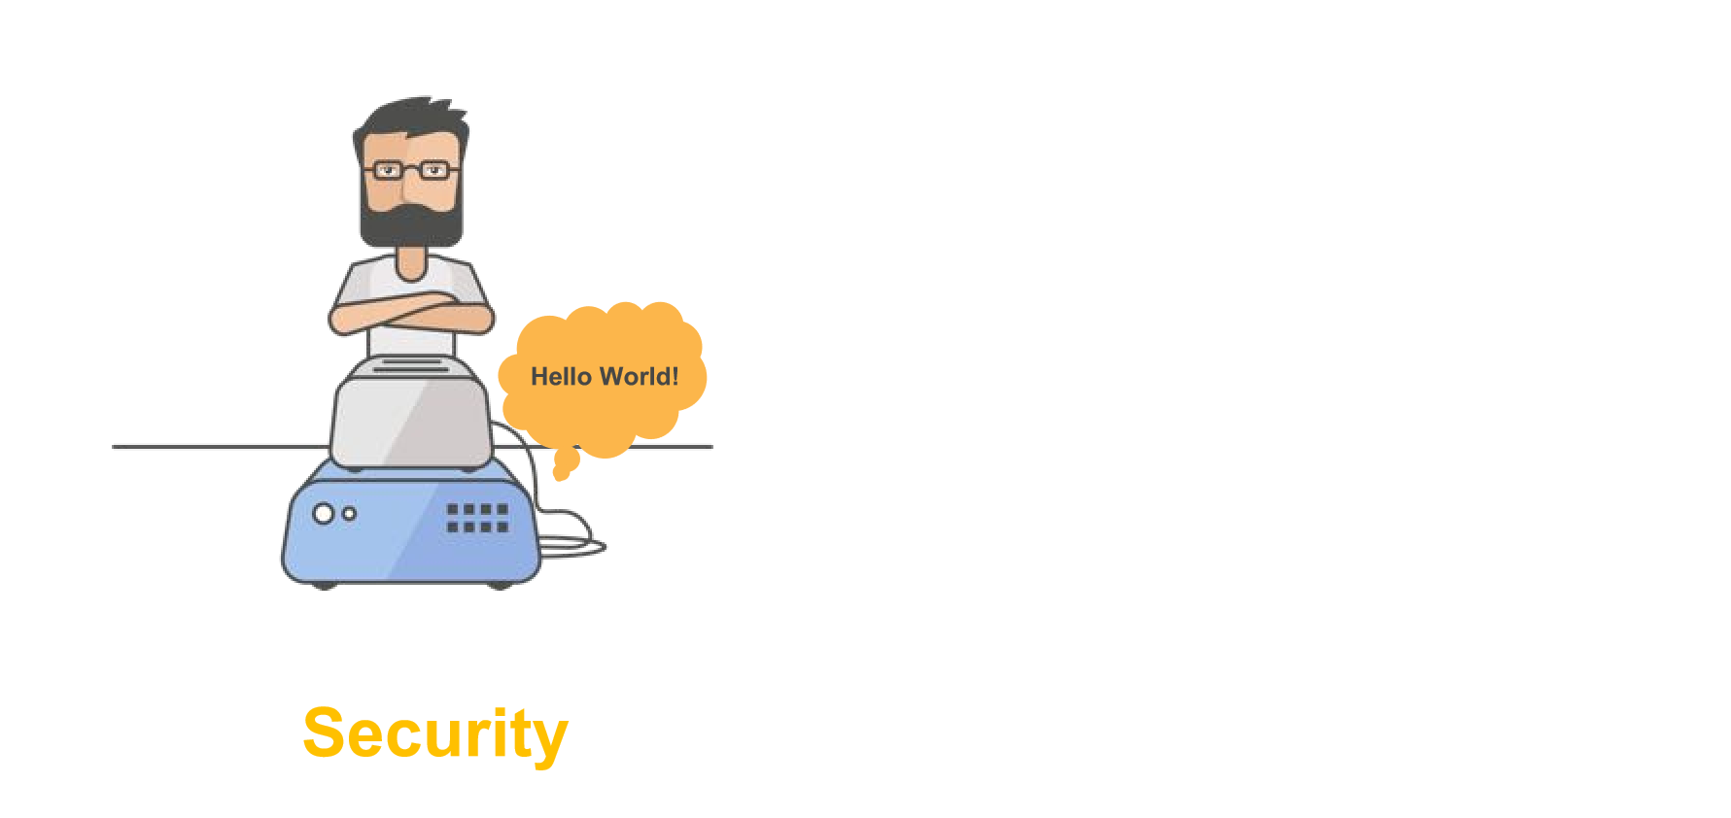
AWS IOT
Notes:
Các Lợi ích mà IoT đem lại là quá rõ rang. Nhưng để tạo ra được một ứng dụng cho IoT chúng ta cần làm những gì?
Đa dạng các phương thức truyền tin: MQTT, HTTP, HTTPs
Hệ thống có khả năng mở rộng.
bảo mật tốt.
Tích hợp được với Cloud và ứng dụng để điều khiển và lưu trữ dữ liệu
SDK và công cụ lập trình

Slide 8
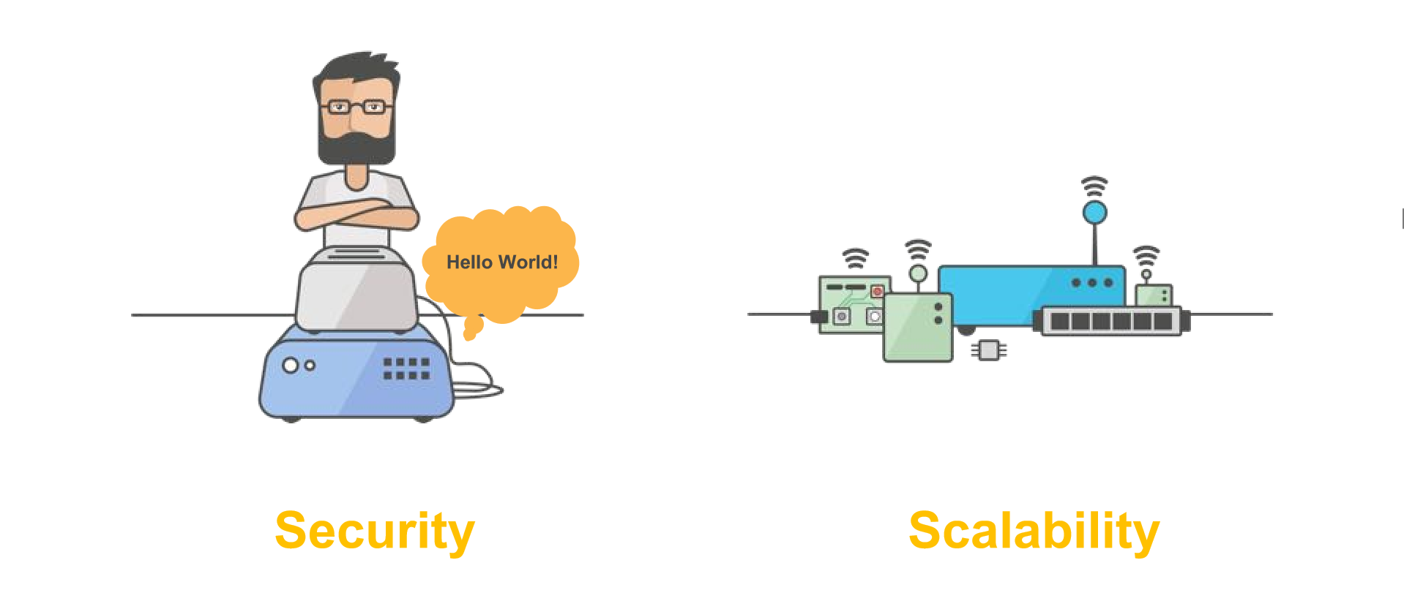
AWS IOT
Notes:
Các Lợi ích mà IoT đem lại là quá rõ rang. Nhưng để tạo ra được một ứng dụng cho IoT chúng ta cần làm những gì?
Đa dạng các phương thức truyền tin: MQTT, HTTP, HTTPs
Hệ thống có khả năng mở rộng.
bảo mật tốt.
Tích hợp được với Cloud và ứng dụng để điều khiển và lưu trữ dữ liệu
SDK và công cụ lập trình

Slide 9
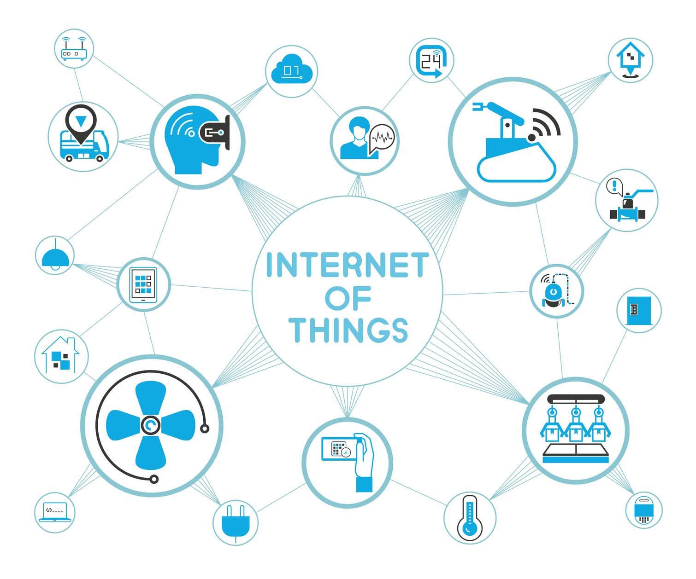
Interoperability
Edge Intelligence
Notes:
Khả năng tương tác:
IoT Thực sự nhấn mạnh khả năng tương tác.
Nó chính là phần action trong IoT
Một hệ thống IoT chỉ có thu thập thông tin đẩy về chưa phải là 1 cloud cho IoT, cần hiểu thông tin đưa ra xử lý, liên kết services lúc đó mới hoàn chỉnh cho 1 IoT cloud
Khi tự dựng 1 iot brocker thì phần khoai nhất trong đó là làm sao để liên kết tới các dịch vụ của mình, điều hướng luồng dữ liệu
Khó vì nó cần khả năng xử lý mạnh mẽ, mạnh hơn nhiều so với phần việc của brocker phải làm.
Với brocker việc thu nhận data hoàn toàn như pipeline dẫn nước đi, việc đằng sau là kiểm tra chất lượng nước , đo đạc tính toán rồi làm gì?, …

Slide 10
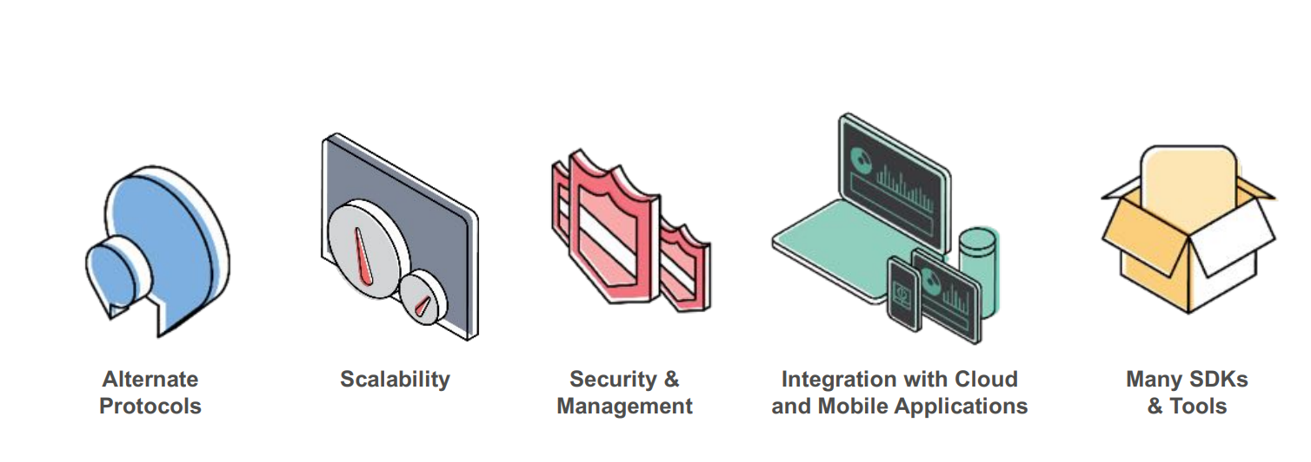
AWS IOT
Kết nối thiết bị với Cloud?
Notes:
Các Lợi ích mà IoT đem lại là quá rõ rang. Nhưng để tạo ra được một ứng dụng cho IoT chúng ta cần làm những gì?
Đa dạng các phương thức truyền tin: MQTT, HTTP, HTTPs
Hệ thống có khả năng mở rộng.
bảo mật tốt.
Tích hợp được với Cloud và ứng dụng để điều khiển và lưu trữ dữ liệu
SDK và công cụ lập trình IoT Platform requirements you should consider are security, reliability, scaleability, flexibilityleast simplicity.

Slide 11
AWS IOT
AWS IoT làm mọi thứ đơn giản hơn!
Quản lý thiết bị:
Không cần cài đặt
Tự động mở rộng, kết nối từ 1 đến cả tỉ thiết bị.
Sử dụng bao nhiêu tả phí bấy nhiêu
Notes:
Các Lợi ích mà IoT đem lại là quá rõ rang. Nhưng để tạo ra được một ứng dụng cho IoT chúng ta cần làm những gì?
Đa dạng các phương thức truyền tin: MQTT, HTTP, HTTPs
Hệ thống có khả năng mở rộng.
bảo mật tốt.
Tích hợp được với Cloud và ứng dụng để điều khiển và lưu trữ dữ liệu
SDK và công cụ lập trình

Slide 12
AWS IOT
Tính năng cơ bản của AWS IOT:
Là 1 MQTT Broker (Pub/Sub)
Tương tác với các dịch vụ khác của AWS(với Rule Engine)
Ghi message vào DynamoDB
Đẩy thông báo tới điện thoại bằng SNS
Gửi message tới Machine Learning
…
Lưu trạng thái của device khi bị disconnect với thing shadow.
Quản lý thiết bị với deivce managerment.
Notes:
Các Lợi ích mà IoT đem lại là quá rõ rang. Nhưng để tạo ra được một ứng dụng cho IoT chúng ta cần làm những gì?
Đa dạng các phương thức truyền tin: MQTT, HTTP, HTTPs
Hệ thống có khả năng mở rộng.
bảo mật tốt.
Tích hợp được với Cloud và ứng dụng để điều khiển và lưu trữ dữ liệu
SDK và công cụ lập trình

Slide 13
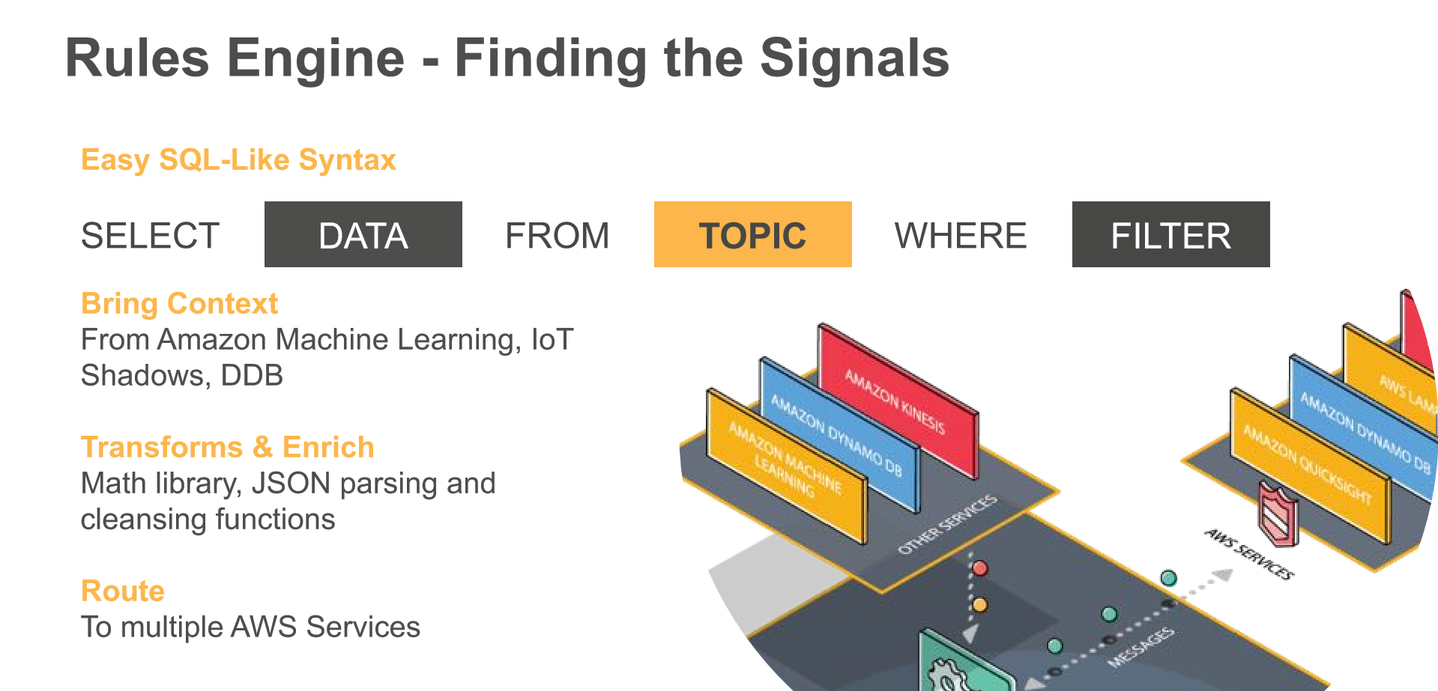
AWS IOT
Notes:
Các Lợi ích mà IoT đem lại là quá rõ rang. Nhưng để tạo ra được một ứng dụng cho IoT chúng ta cần làm những gì?
Đa dạng các phương thức truyền tin: MQTT, HTTP, HTTPs
Hệ thống có khả năng mở rộng.
bảo mật tốt.
Tích hợp được với Cloud và ứng dụng để điều khiển và lưu trữ dữ liệu
SDK và công cụ lập trình

Slide 14
AWS IOT
Tính năng cơ bản của AWS IOT:
Greengrass xây dựng hệ thống Fog dưới Cloud
FreeRTOS: hệ điều hành thời gian thực cho các thiết bị nhúng sử dụng AWS IoT
Chi phí: (rất rẻ) (cho N.Virginia)
1$ cho 1 triệu bản tin Pub
0.08$ cho 1 triệu phút Sub
Notes:
Các Lợi ích mà IoT đem lại là quá rõ rang. Nhưng để tạo ra được một ứng dụng cho IoT chúng ta cần làm những gì?
Đa dạng các phương thức truyền tin: MQTT, HTTP, HTTPs
Hệ thống có khả năng mở rộng.
bảo mật tốt.
Tích hợp được với Cloud và ứng dụng để điều khiển và lưu trữ dữ liệu
SDK và công cụ lập trình

Slide 15
AWS IOT
Chi phí: 10000 sp sub liên tục 24/24 và mỗi 10p pub 1 bản tin cập nhật trạng thái 1 lần
Số phút sub = 10.000 * 60 * 24 * 30 = 432.000.000 minutes
Tổng phí sub = 432.000.000 minutes * 0,08 USD/ 10^6 = 34,56 USD
Số message pub = 10.000 * 6 * 24 * 30 = 43.200.000 messages
Tổng phí pub = 43.200.000 p * 1 USD/ 10^6 = 43,2 USD
Tổng: 77.76 USD

Slide 16
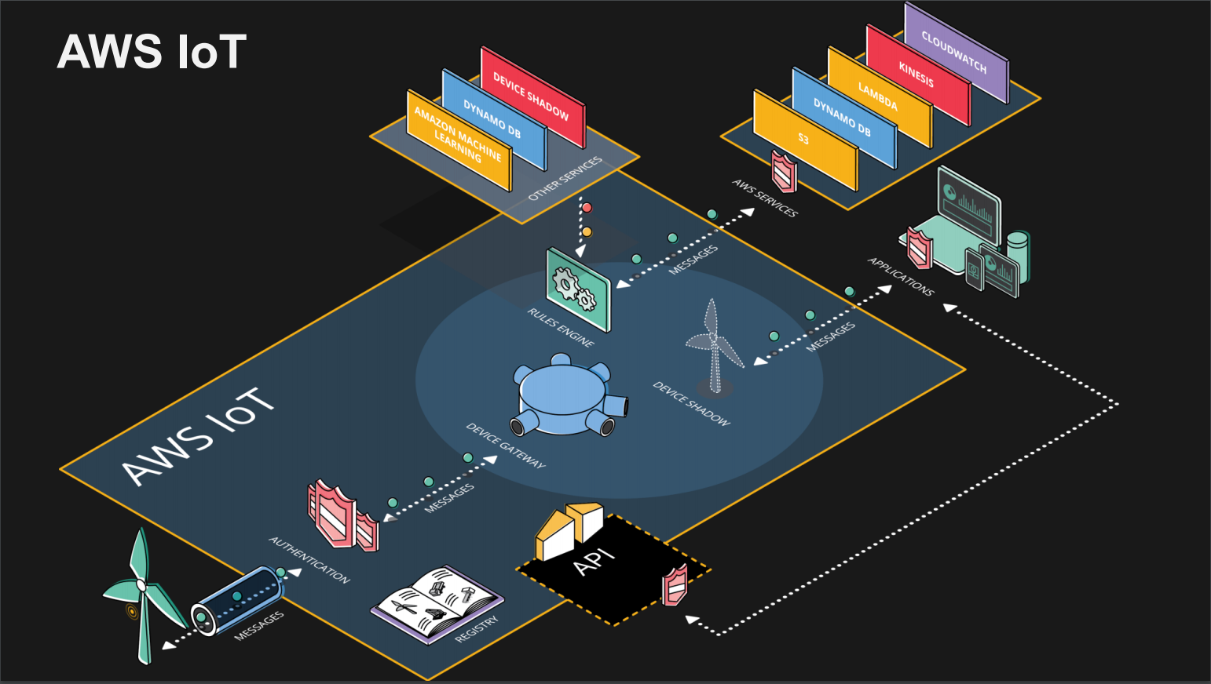
AWS IOT

Slide 17
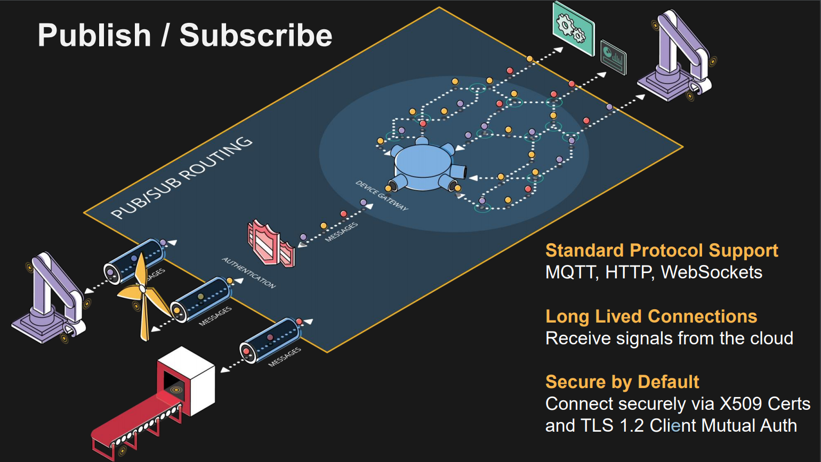
AWS IOT

Slide 18

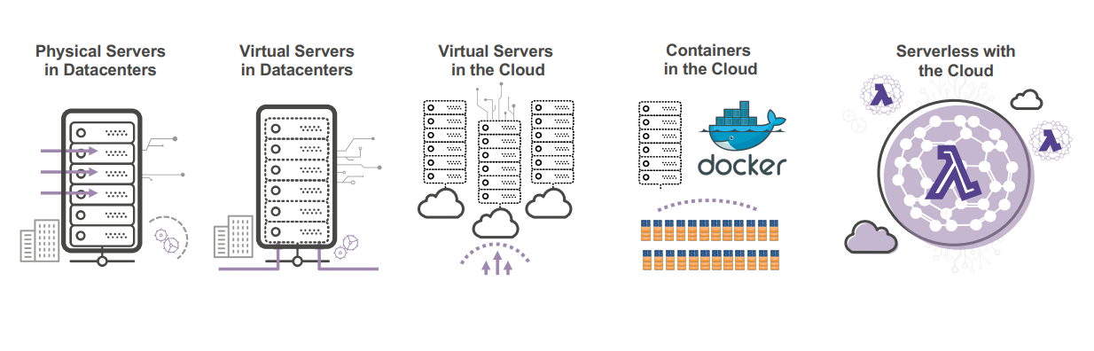
AWS Lambda
Phát triển tới Serverless
Notes:
Thế hệ đầu tiên là các máy chủ vật lý
Tiếp theo là datacenter với các máy chủ vật lý được kết nối với nhau thành 1 máy lớn và ảo hóa
Ngày xửa ngày xưa, server vật lý là thành phần chính, deverlopers tới và deploy application của họ
Để dựng được server thì cần làm rất nhiều thứ, mua linh kiện lắp ráp, cấp điện, làm mát, vận hành, cài đặt

Slide 19
AWS Lambda
Đặc tính của Serverless

Slide 20
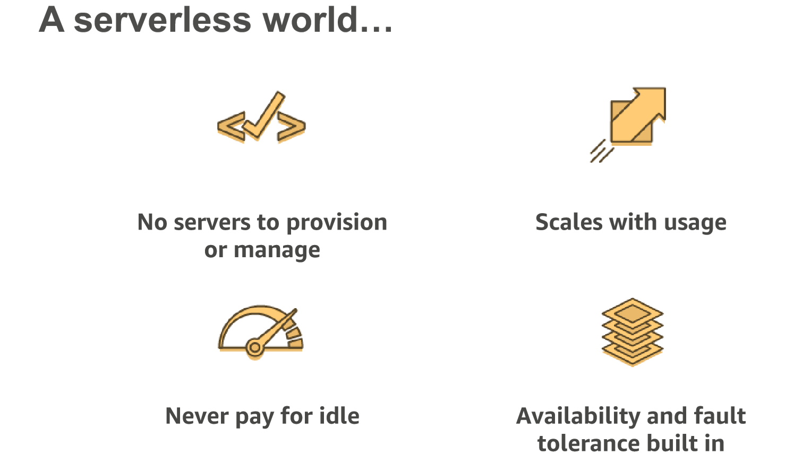
AWS Lambda

Slide 21
AWS Lambda
Lambda: là một dịch vụ tính toán mà bạn không phải quản lý server
Bạn chỉ cần upload đoạn code dạng Lambda function
AWS sẽ cung cấp và quản lý các server để chạy code.
AWS Lambda:
Một dịch vụ tính toán hướng sự kiện, tự động thực thi.
Tự động mở rộng, đáp ứng hàng triệu request 1 giây
- Trả tiền theo số lượng request (0.2$ / 1 triệu requests)

Slide 22
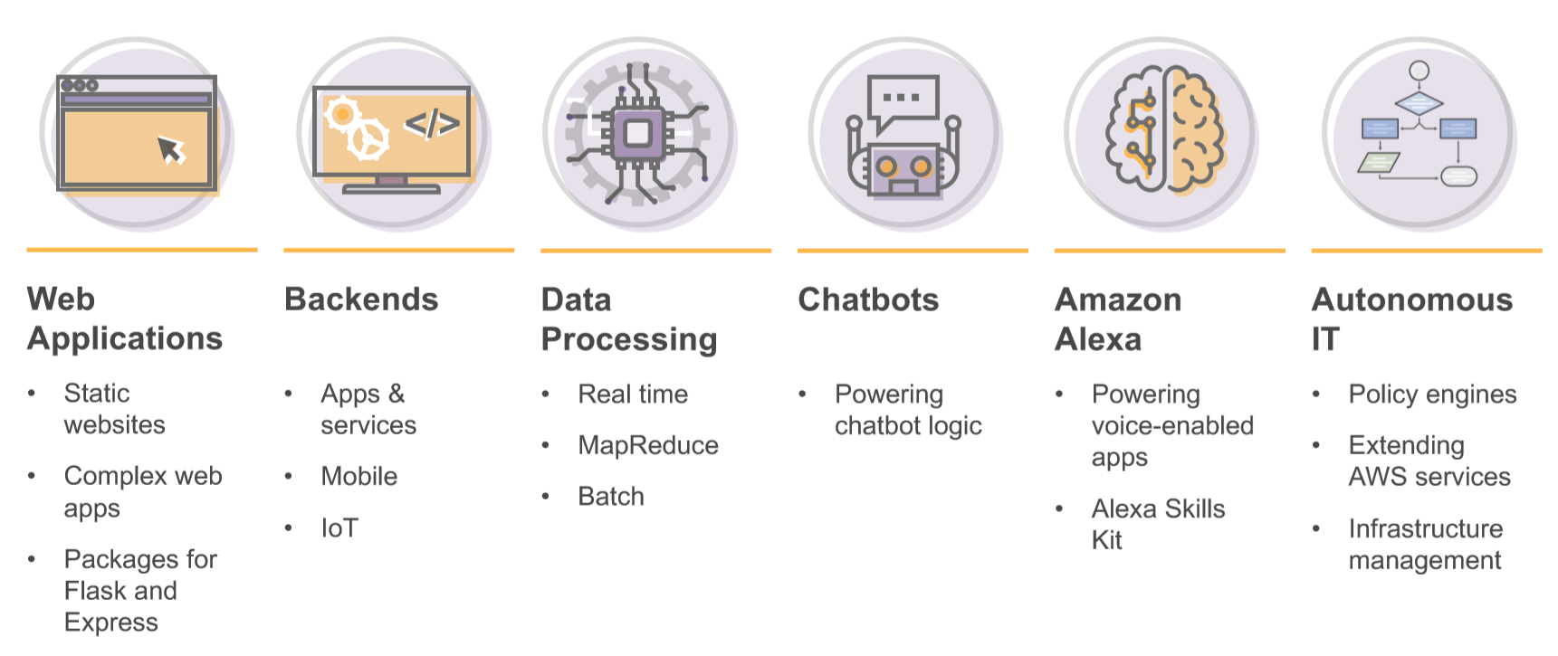
AWS Lambda
Common cases using lambda

Slide 23
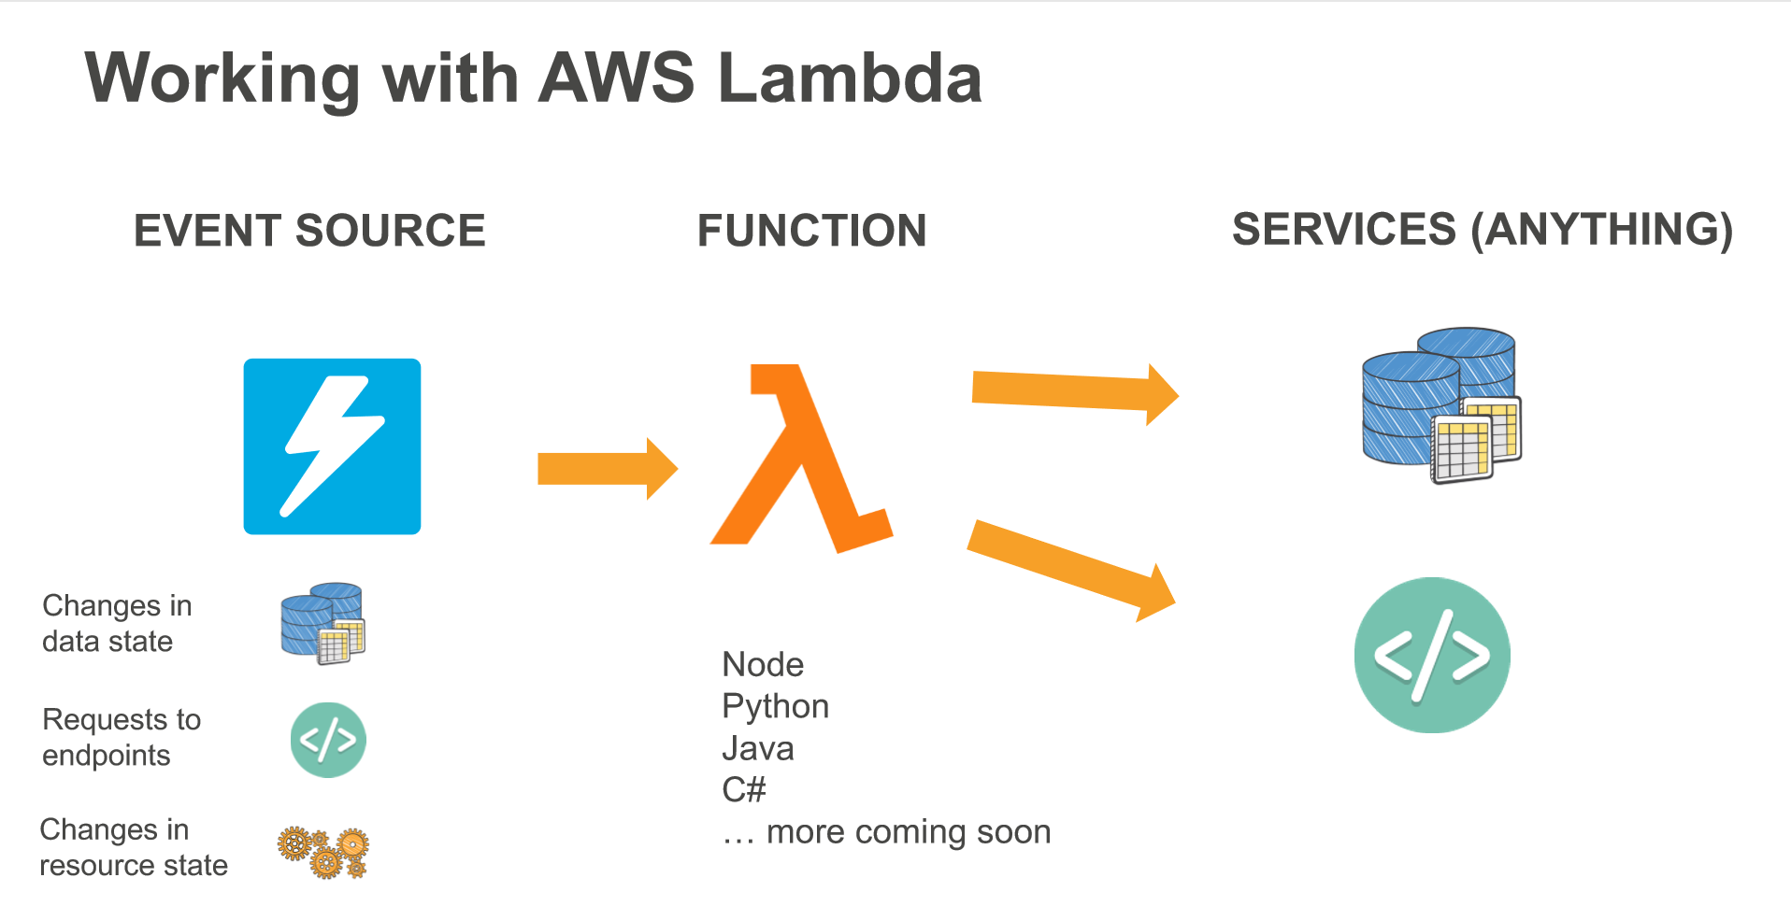

Slide 24
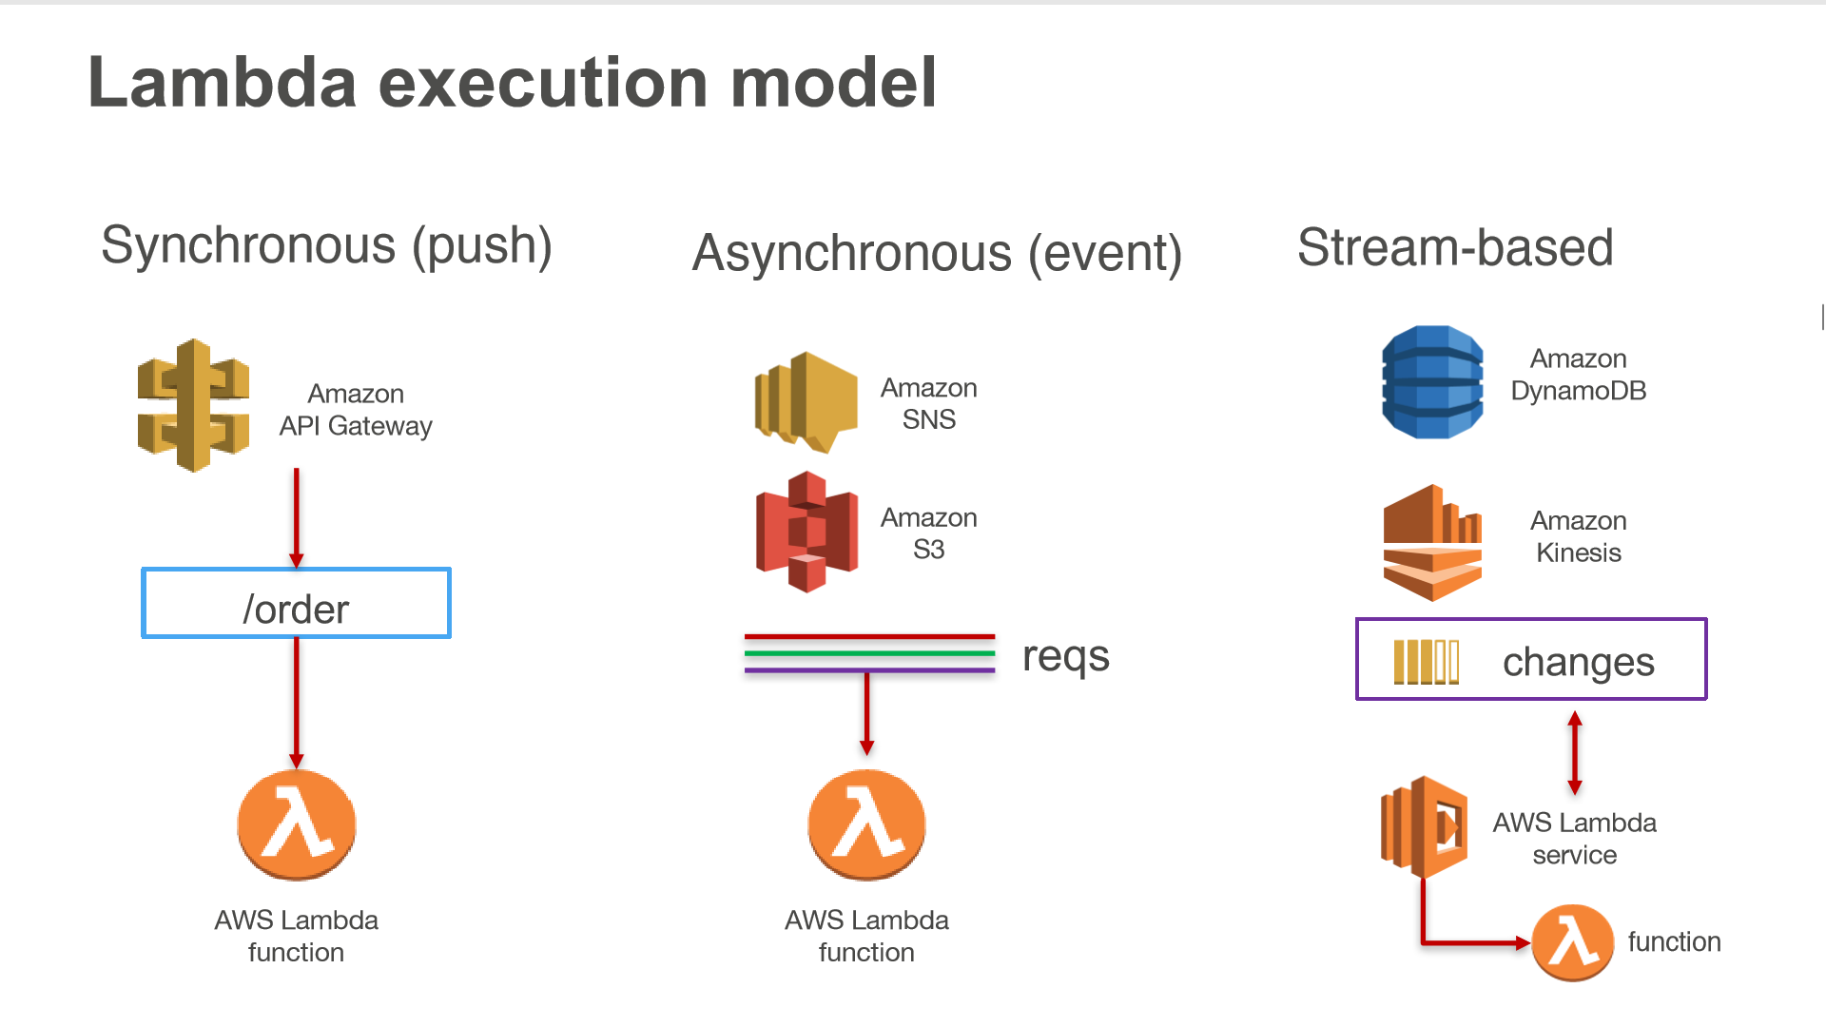

Slide 25
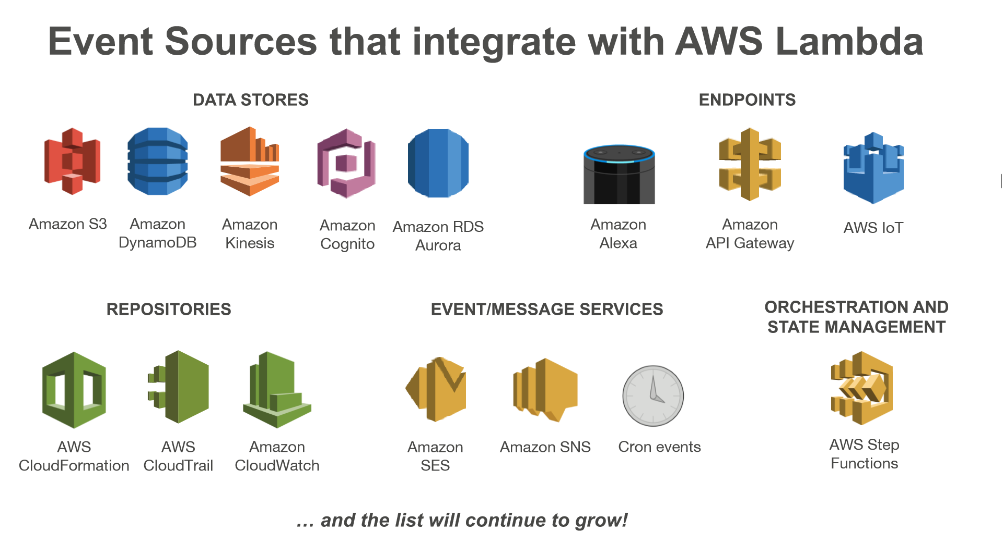

Slide 26
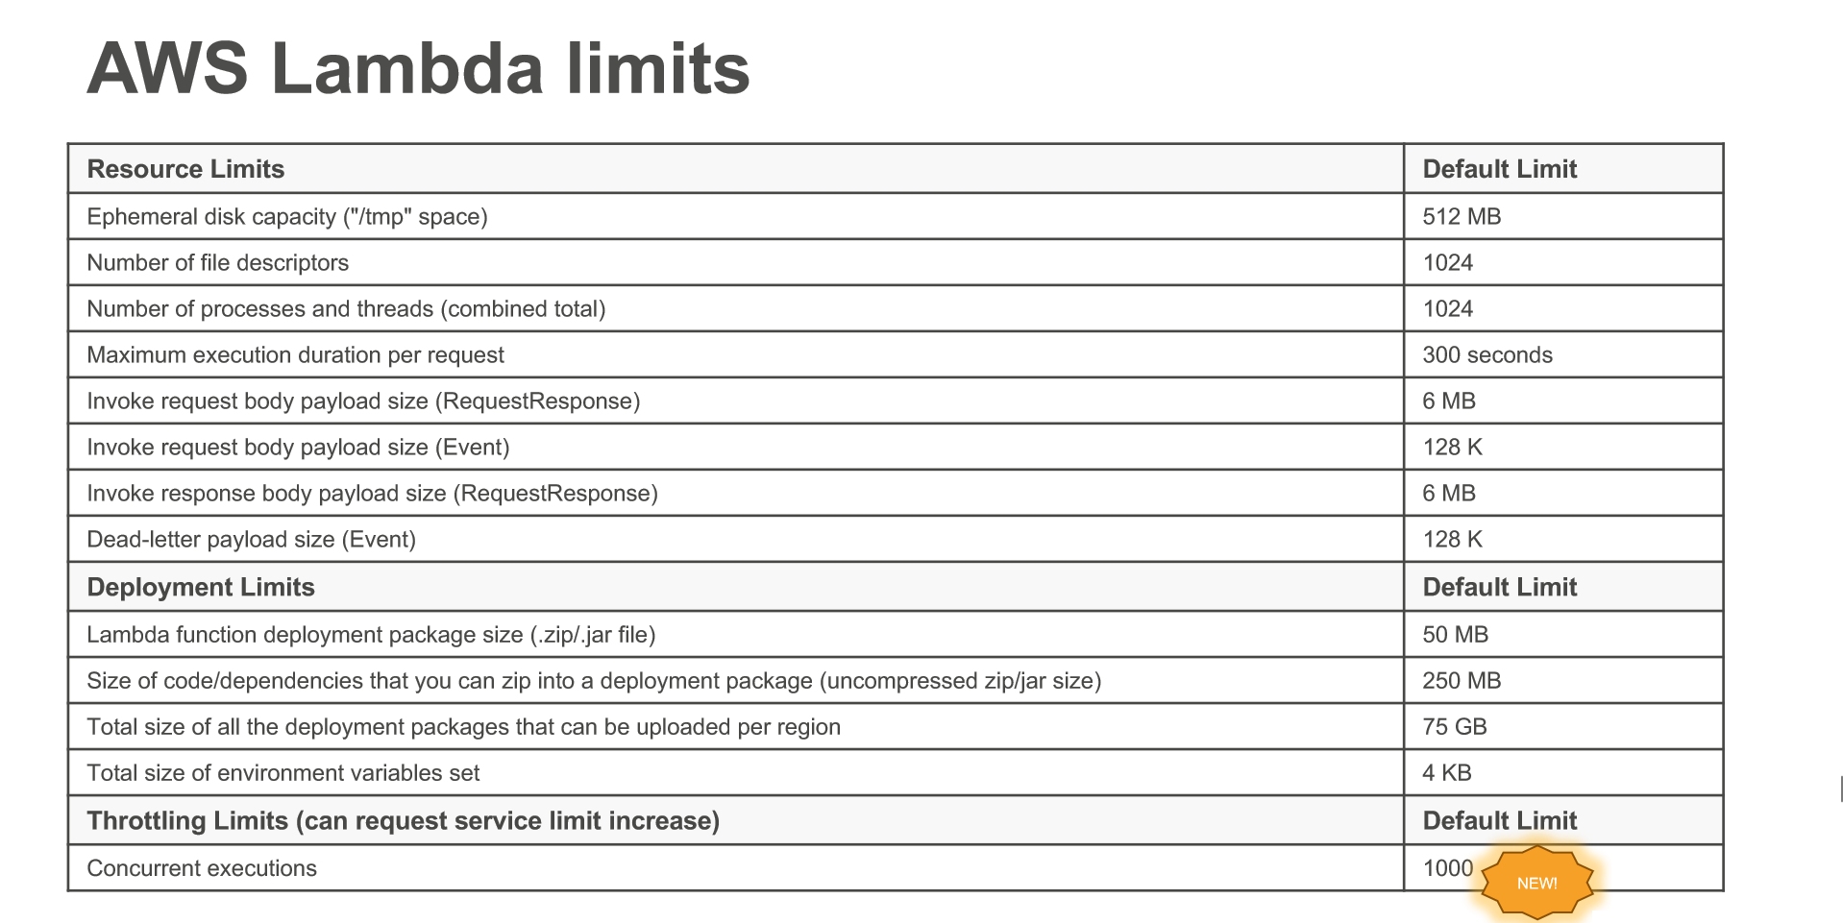

Slide 27

AWS DynamoDB
DynamoDB là môt dịch vụ quản lý NoSQL có khả năng đáp ứng hiệu suất cao và nhanh kèm theo khả năng mở rộng. Lưu dữ liệu dạng Key-Value
DynamoDB tự động phân tán dữ liệu và traffic của một bảng ra một số lượng server vừa đủ để có thể xử lý request capacity đặt ra bởi khách hàng và lượng dữ liệu lưu trữ, và đồng thời đảm bảo hiệu suất nhanh và đồng nhất.
Với DynamoDB, bạn có thể phó thác gánh nặng quản lý và mở rộng dữ liệu cho AWS và không phải lo lắng về việc cung cấp hardware, thiết lập và cài đặt, sao chép dữ liệu.

Slide 28
AWS DynamoDB
Bảng trong DynamoDB
Primary Key: đảm bảo rằng không có hai items nào trong bảng có cùng primary key.
Read Write throughput: hiểu là tài nguyên để đọc ghi dữ liệu của bảng.
Secondary index: Để tăng tốc độ truy cập các attribute bạn có thể tạo ra secondary index.
Query/Scan:
Query: Để thực hiện một query operation bạn cần có primary key và không bắt buộc kèm theo điều kiện cho range key. Query có thể thực hiện trên một bảng hoặc secondary index.
Scan: Một scan operation có thể thực hiển trên cả bảng.(tránh Scan một bảng, nó rất tốn tài nguyên)

Slide 29
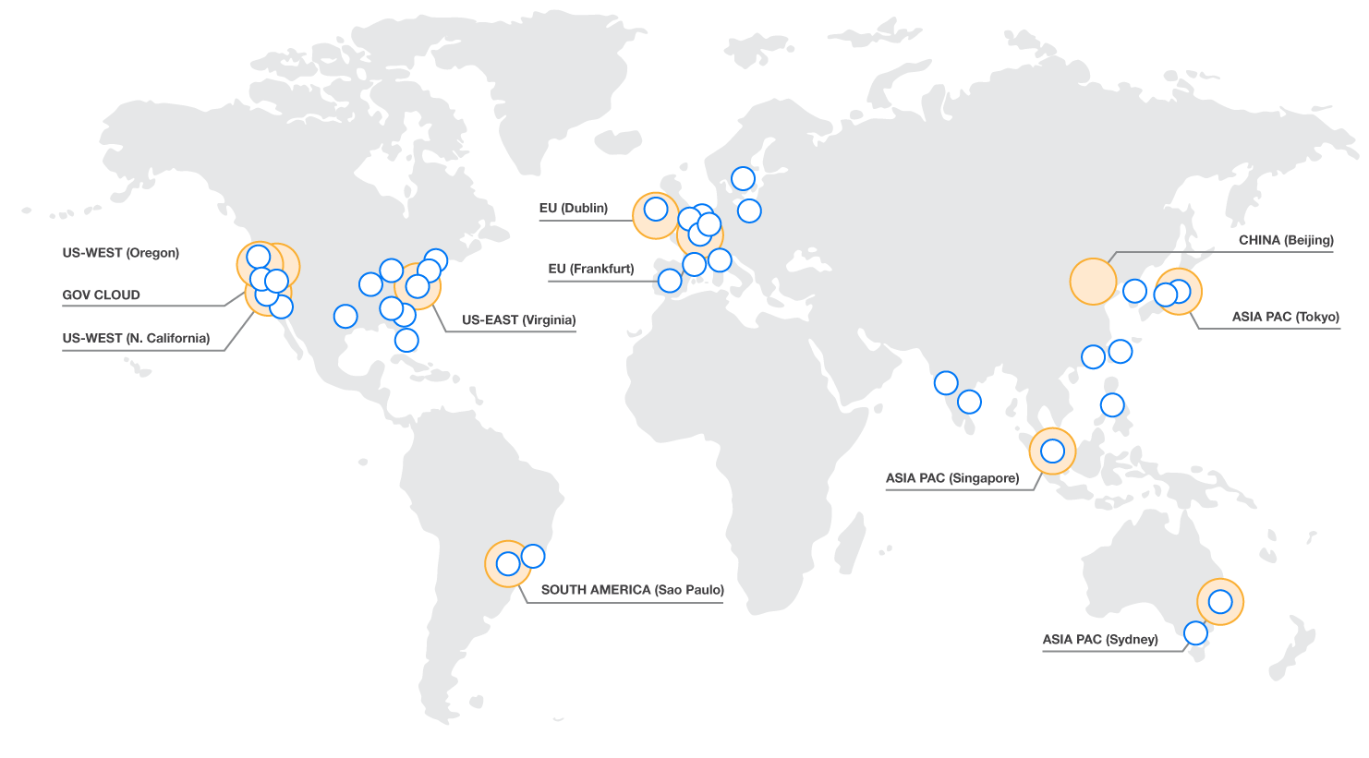
Region
AZ
Transit
Geographic area where AWS services are available
Customers choose region(s) for their AWS resources
Eleven regions worldwide
AZ
AZ
AZ
AZ
Transit
Notes:
[After first bullet point]: Each region designed to be completely isolated from other regions – this achieves the greatest possible fault tolerance and stability
[After second bullet point]: So when you launch an EC2 instance, you select the region it should be in. Customers can select a region based on, e.g., latency requirements or legal requirements

Slide 30
Availability Zone (AZ)
Each region has multiple, isolated locations known as Availability Zones
Low-latency links between AZs in a region <2ms, usually <1ms
When launching an EC2 instance, a customer chooses an AZ
Private AWS fiber links interconnect all major regions
REGION
EC2
AVAILABILITY ZONE 1
EC2
EC2
EC2
AVAILABILITY ZONE 2
AVAILABILITY ZONE 3
Notes:
[After first bullet point]: Really a logical group of data centers
[After third bullet point]:
Note that some customers distribute their instances across multiple AZs to have extremely high fault tolerance.
We have 28 availability zones worldwide

Slide 31
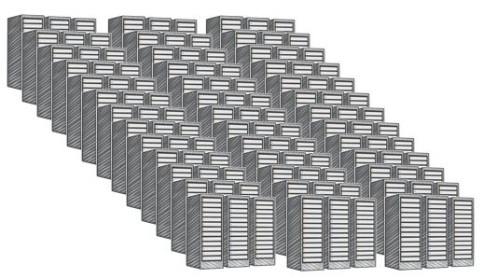
Example AWS Availability Zone
AZ
Transit
AZ
AZ
AZ
Data Center
Data Center
AZ
Transit
1 of 28 AZs world-wide
All regions have 2 or more AZs
Each AZ is 1 or more DC
No data center is in two AZs
Some AZs have as many as 6 DCs
DCs in AZ less than ¼ ms apart
Data Center
Data Center

Slide 32

Ví dụ về mô hình hệ thống trên AWS

Slide 33





Data Source
Data Ingestion
Data Processing
Data Visualization
AWS ElasticSearch
Real-time Dashboard
Rule Engine
IoT Device
Data Stream
Log
AWS DynamoDB
Notify
AWS IoT
AWS SNS
AWS Lambda
Push event
Push Notification
AWS Api Gateway
Mobile
Request Api

